Slide 1
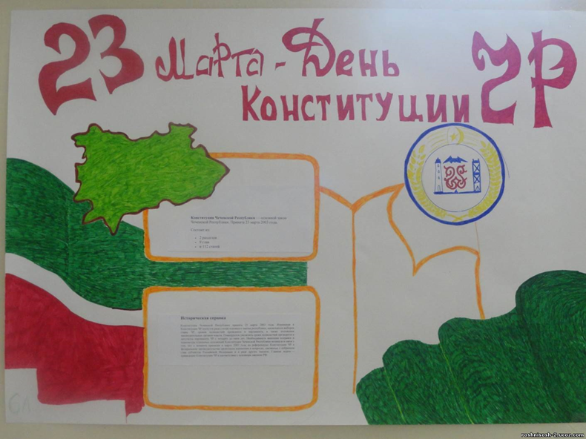
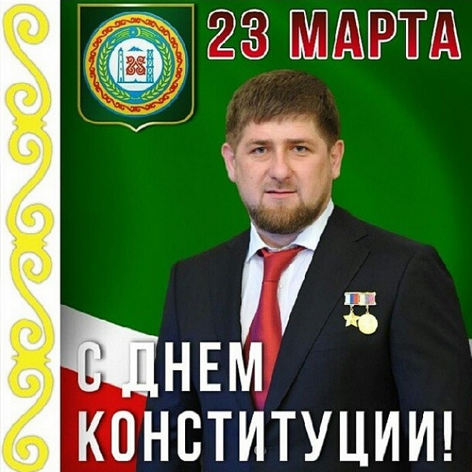
Классный час на тему «День Конституции ЧР»
Провела классный руководитель 6 класса: Куркаева А.Ш.
18.03.2016г.

Slide 3
Цели:
Обучающие:
повторение знаний ЧР символики и понятий «отечество» и «гражданин»;
Развивающие:
развитие культуры речи, дискуссии, умения анализировать и делать выводы;
творческих умений и коммуникаций.
Воспитательные:
формирование навыка оценки политических событий и процессов в обществе, гражданской позиции, потребности в выполнении конституционного долга;
воспитание и развитие личностных компетенций.

Slide 4
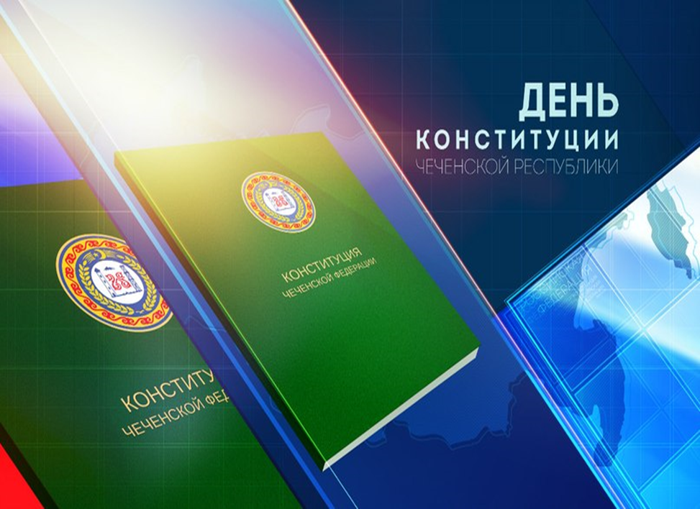
Сегодня, ребята, наш классный час будет посвящён дню конституции Чеченской Республики, который отмечается ежегодно 23 марта.
Родина – это дом, в котором мы живём, это место где ты родился и вырос, где всё в ней для нас родное.
Наша Родина – это наша страна. Чечня в которой мы живём. А ещё нашу Родину называют Отечеством. Отечеством мы зовём её потому, что в ней испокон веков жили наши отцы и деды. Родина, Отечество самое драгоценное и святое, что есть в жизни человека. Трудно рассказать о величии и красоте родной страны, любви к ней обыкновенными словами. Не потому ли такое множество прекрасных стихотворений посвятили ей поэты, так много песен сложил народ. А ещё Родину называют матерью, потому что она вскормила нас своим хлебом, вспоила своими водами, выучила своему языку, как мать она защищает и бережёт нас от врагов.

Slide 6
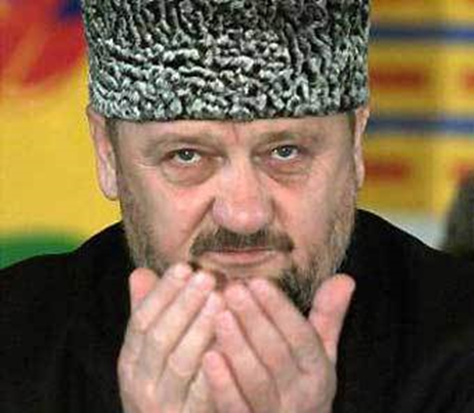
23 марта текущего года исполняется 10 лет со дня принятия Конституции Чеченской Республики на общенародном референдуме. В этот день чеченский народ принял документ, засвидетельствовавший нашу историческую общность с Россией. Безусловно, время было тяжелое. Были задействованы СМИ, немало федеральных журналистов наблюдало за ходом подготовки. Были и те, кто открыто заявлял, что проводить референдум рано, что для этого не создано условий. Получался замкнутый круг - условий для проведения референдума нет, потому что продолжаются боевые действия, а боевые действия не прекращаются, потому что не сформированы легитимные государственные органы, способные остановить те самые военные действия. Необходимо было переломить ситуацию, так сказать разорвать этот замкнутый круг. Что и сделал первый Президент, Герой России Ахмат-Хаджи Кадыров. Подготовка к всенародному голосованию по принятию основного закона Чеченской Республики – Конституции велась в республике по всем фронтам. Проводились круглые столы с участием деятелей политики, культуры, правозащитников. Проводились социологические опросы среди всех слоев населения. Результаты опросов говорили о том, что более 90% населения республики считают, что референдум нужно проводить и проводить как можно быстрее.

Slide 7
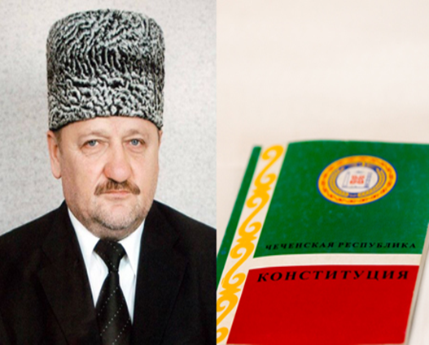
В 2003 году, впервые за новейшую историю у чеченцев спросили «с кем и как вы хотите жить!» несомненно, это заслуга Ахмат – Хаджи Кадырова. Непосредственно в день голосования впервые после начала военных действий на территории Чеченской республики были организованы прямые телевизионные эфиры. Ход голосования транслировался на местном телеканале и массовость, с какой избиратели приходили к урнам для голосования, еще раз подтвердило, что чеченцы устали от войны и хотят мира. Референдум, прошедший 23 марта 2003 года стал точкой отсчета, с которого и начались мирные процессы в Чечне. На многочисленных встречах с журналистами Ахмат-Хаджи Кадыров подчеркивал, что проведением одного референдума всех проблем не решить, в одночасье все не изменится, но он станет той стартовой площадкой, с которого мы начнем движение вперед и выйдем из хаоса. Ведь всегда нужно с чего-то начинать. То, что вокруг нас сегодня чего мы можем наблюдать и пользоваться сегодняшним спокойствием и благополучием есть результат работы начатой именно тогда, это ее плоды. Потому что основной целью проведения референдума было прекращение несанкционированных обстрелов, «зачисток», похищений людей, создание человеческих условий для граждан республики. Собственно к чему мы сегодня и пришли.

Slide 8
Все права и обязанности гражданина определены в главном документе нашего государства –Конституции ЧР.
КОНСТИТУЦИЯ - (от латан, -установление) - Основной Закон государства, определяющий основы государственного и общественного строя, систему органов власти, порядок их образования и деятельности, права и обязанности граждан. В соответствии с Конституцией формируется все законодательство государства, т.е. его законы. Принятие Конституции РСФСР состоялось в 1918 году, затем последовали Конституции СССР – Конституция 1924 года, Конституция 1936 года, Конституция 1977 года. Конституция РФ была принята 12 декабря 1993 года Всенародным голосованием. С 1994 года этот день отмечается, как День Конституции. Поэтому день принятия Конституции - 12 декабря - является государственным праздником. С 2004 года этот день отмечается, как День Конституции ЧР. Поэтому день принятия Конституции - 23 марта - является государственным праздником.

Slide 9
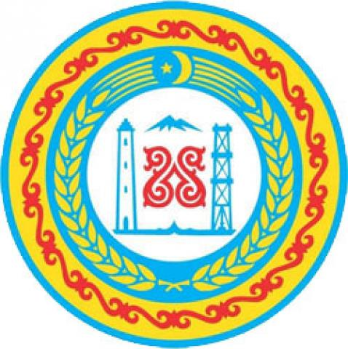
В каждой стране существует определённая государственная символика это флаг, герб, гимн.

Slide 10
Флаг Чеченской Республики
Государственный флаг Чеченской Республики представляет собой прямоугольное полотнище из трех горизонтальных полос: верхней — зелёного цвета — 65 см, средней — белого цвета — 10 см и нижней — красного цвета — 35 см; у древка — вертикальная белая полоса с чеченским национальным орнаментом шириной 15 см. Флаг по всему контуру обрамляется золотой бахромой. Отношение ширины флага к его длине — 2:3.

Slide 11
Гимн Чеченской Республики представляет собой музыкальное произведение
У. Бексултанова на стихи Х-А. Кадырова, исполняемое в случаях, предусмотренных настоящим Законом.
Государственного гимна Чеченской Республики (слова Х-А. Кадырова) Харцоно ц1е тесна, хийла хьо ягарх, Нохчийчоь ца йоьжна - г1аьттина яха. Кавказан ткъес хилла - маршонан ага, Хьан лаьттан сий дина яхь йолчу наха. Барт болу хьан къаьмнаш - мах боцу беркат! - Хьо йоцург Нана яц, нохчийн халкъ хьаста. Тхан дахар, тхан дерзар Даймехкан кхерчахь Декъалдар доьхуш ду, Далла беш хастам. Башламан баххьашка дайн синош дуьссу, Органан тулг1ено ненан мотт буьйцу. Исбаьхьа совг1ат хьо, азаллехь делла – Шатлакхан илли ду тхуна ницкъ белларг! Къинхьегам, хьан хьуьнарш хазделла шайна, Халкъаца лерам бар кхаъ хуьлда хьуна. Машаран г1аролехь ирсан некъ тайна, Сий долуш Нохчийчоь ехийла тхуна!

Slide 12
Цветовое решение основано на четырех цветах: красный, жёлтый, синий и нейтральный белый. Во внутренней части белого круга изображен Символ Единства, Вечности в виде национального чеченского орнамента, окрашенного в красный цвет. Стилизованные горы, историческая башня вайнахов и нефтяная вышка окрашены в синий цвет. Композиционное решение квадрат в круге. Жёлтые колосья пшеницы на синем фоне симметрично обрамляют внутренний круг, символизируя богатство чеченского народа.

Slide 13
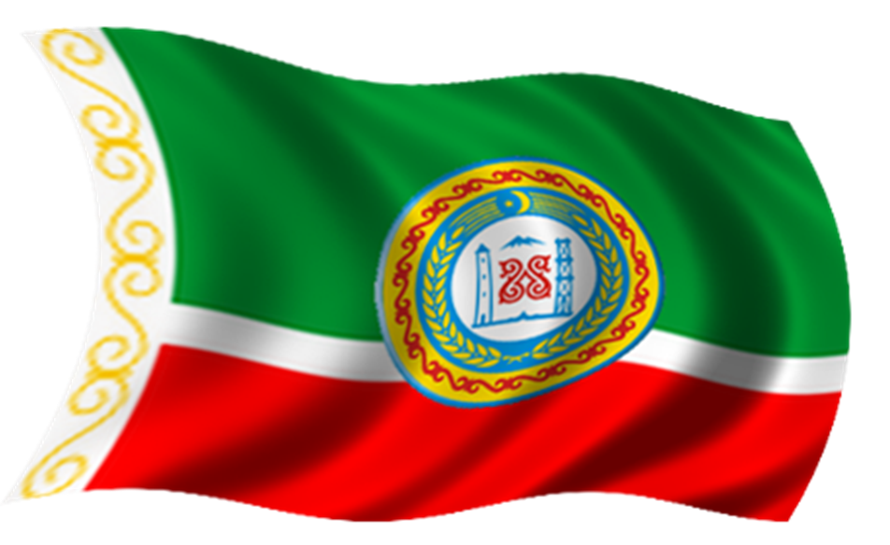
Ученики имеют право:
На уважение человеческого достоинства;
На свободу информации, совести, на свободное выражение мнений.
Право на получение бесплатного начального, общего, среднего образования;
Право на выбор образовательного учреждения;
На получение образования в соответствии с государственными образовательными стандартами;
На получение образования на родном языке;
На бесплатное пользование библиотечно-информационными ресурсами;
На получение дополнительных образовательных услуг;
На свободное посещение мероприятий;
На охрану здоровья;
На перевод в другое образовательное учреждение.

Slide 14
Обязанности учеников в школе:
выполнять устав образовательного учреждения, добросовестно учиться;
бережно относиться к имуществу;
уважать честь и достоинство других обучающихся и работников образовательного учреждения;
выполнять требования педагогов в образовательном учреждении в части, отнесённой уставом и правилами внутреннего распорядка к их компетенции.

Slide 15
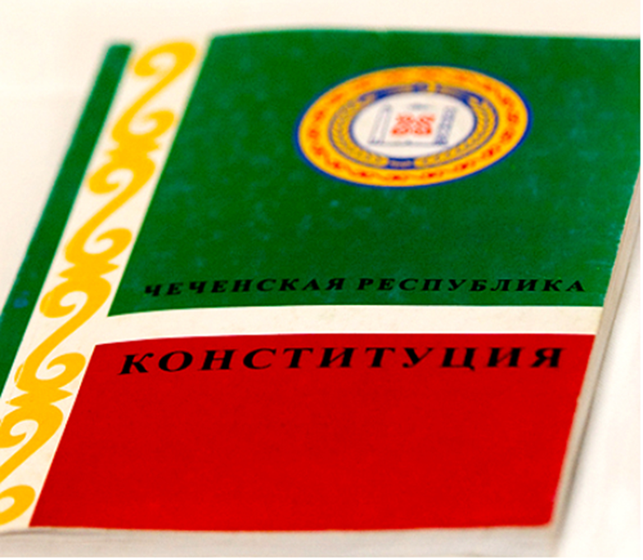
Это, ребята, правила, которые необходимо соблюдать в школе. Так как уже в школе вы учитесь соблюдать Конституцию Российской Федерации.
Дополните до фразы.
знать(права)
выполнять(обязанности)
любить(свою Родину)
охранять(территорию)
беречь(природу)
гордиться(культурой, языком)
приумножать(богатства)

Slide 16
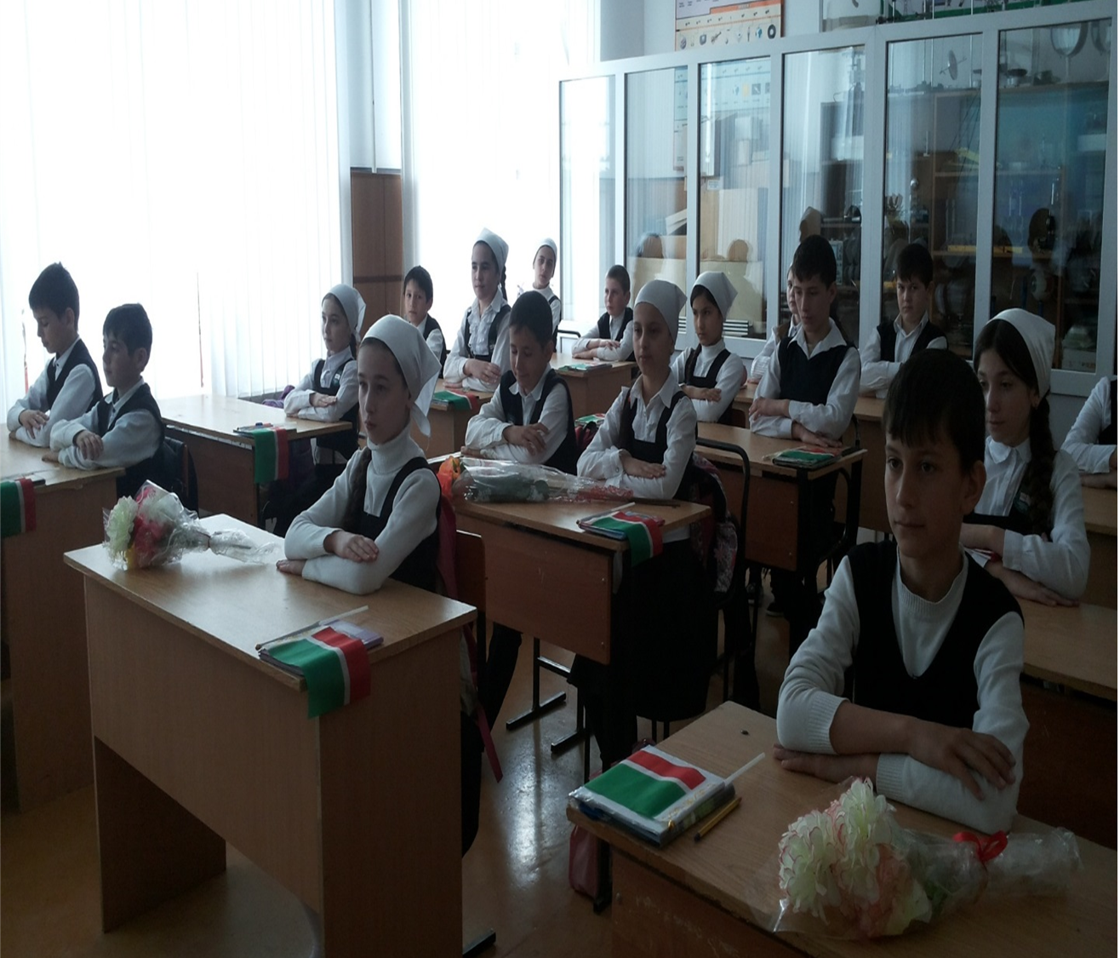
Подведение итогов: - Что нового вы узнали сегодня? - Когда и где была принята Конституция РФ? - Какие права обеспечивает гражданам Основной Закон нашего государства? - Какие обязанности для человека определяет Конституция?

